Slide 1
Vitaminy rozpustné v tucích
Petra Ferenčuhová, 16.11.2017

Slide 2
Charakteristika vitaminů
Skupina esenciálních mikronutrientů, které splňují následující kritéria:
  Sloučeniny odlišné od sacharidů, tuků, bílkovin
  Přirozené složky potravin, obvykle přítomné v malých množstvích
  Esenciální i v malých množstvích pro zajištění fyziologických potřeb organismu
  Nejsou syntetizovány lidským organismem v množstvích potřebných k zajištění fyziologických potřeb
  V případě jejich nedostatku nebo úplného chybění způsobují specifické příznaky

Slide 3
Funkce vitaminů
Metabolické funkce
  Stabilizátory buněčných membrán
  Donory a akceptory vodíku a elektronů
  Hormony
  Koenzymy
Vliv na genovou expresi
Notes:
Donor: dárce, akceptor: přijímatel
Koenzym/kofaktor: látka spolupracující s enzymem, usnadňuje chemickou reakci
Genová exprese: proces přeměny genetické informace v strukturu, funkci...

Slide 4
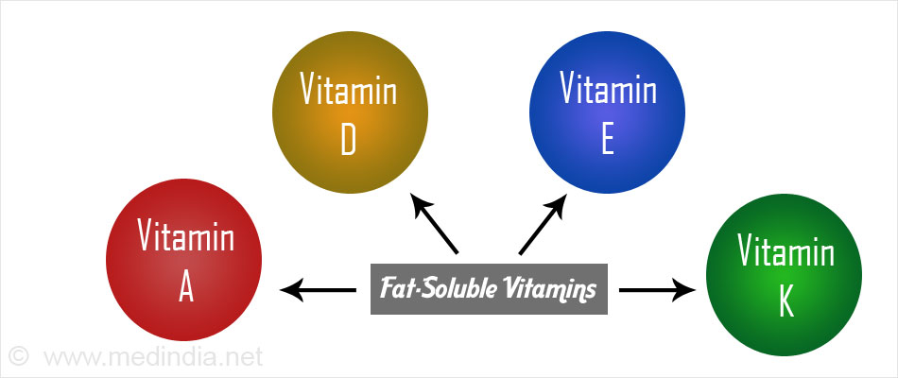
Vitaminy rozpustné v tucích
A, D, E, K
Vstřebávání vyžaduje přítomnost tuku
Ukládání v těle
Vylučované stolicí

Slide 5
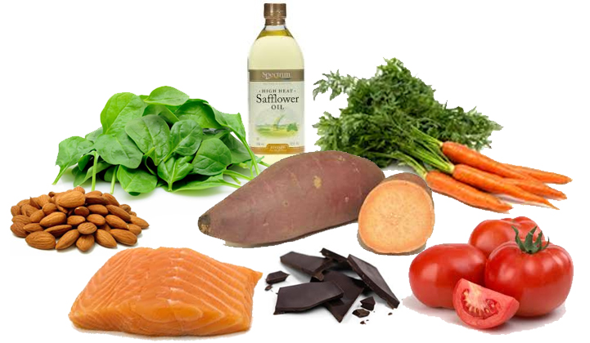
Vitamin A

Slide 6
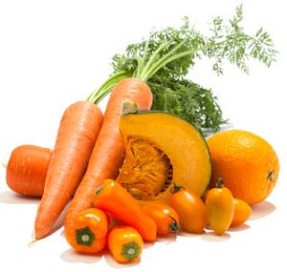
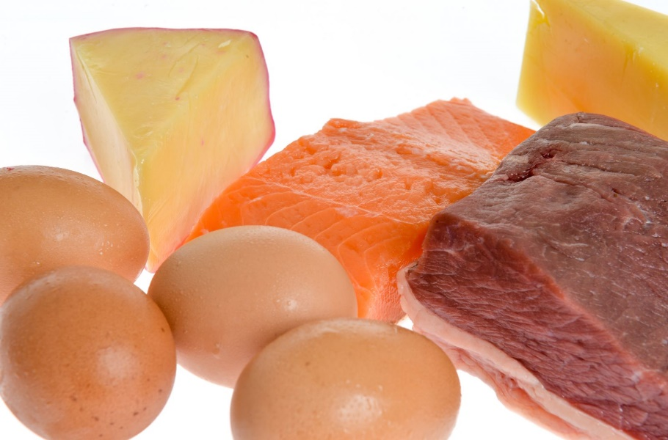
Charakteristika vitaminu A
Formy:
  Vitamin A / retinol (živočišné potraviny)
  Provitamin A / karotenoidy (rostlinné potraviny)
Karotenoidy jsou prekurzory vitaminu A a slouží jako antioxidanty
Nejdůležitější je β-karoten
Notes:
Prekurzor: výchozí látka, z které vzniká chemickou přeměnou výsledný produkt
Antioxidant: látky inhibující oxidaci molekul, působí proti radikálům (např. kyslíkové radikály), které jsou vysoce reaktivní a mohou způsobit poškození buňky...

Slide 7
Charakteristika vitaminu A
Vitamin A stabilní během tepelné úpravy, ztráty prům. 20%
Karotenoidy po tepelné úpravě vstřebatelnější
Zásoby vitaminu A v játrech na 6-12 měsíců
Funkce:
  Vliv na genovou expresi
  Vidění (retinal)
  Růst a vývoj (kostí)
  Stavba, růst a funkce kůže a kostí (kyselina retinová)
  Imunitní systém
  Vývoj buněk a různých tkání
  Reprodukce – tvorba spermií (retinol)
Notes:
Vidění: retinal (jedna z forem vitaminu A/retinolu) je složkou pigmentů tyčinek a čípků retiny/sítnice oka a je esenciální pro fotorecepci

Slide 8
Doporučená denní dávka (DDD)
1 RAE = 1 mg retinolu = 12 mg β-karotenu
  (24 mg jiných karotenoidů)
  RAE (retinol activity equivalents – ekvivalent retinolovej aktivity)

Slide 9
Zdroj: Referenční hodnoty pro příjem živin. V ČR 1. vyd. Praha: Společnost pro výživu, 2011. ISBN 978-80-254-6987-3.
Věk | Vitamin A: RAE (mg)
 | Muži | Ženy
Kojenci
0-3 měsíce | 0,5 | 0,5
4-11 měsíců | 0,6 | 0,6
Děti
1-3 roky | 0,6 | 0,6
4-6 let | 0,7 | 0,7
7-9 let | 0,8 | 0,8
10-12 let | 0,9 | 0,9
13-14 let | 1,1 | 1,0
Dospívající a dospělí
15-18 let | 1,1 | 0,9
19-24 let | 1,0 | 0,8
25-50 let | 1,0 | 0,8
51-64 let | 1,0 | 0,8
≥ 65 let | 1,0 | 0,8
Těhotné (od 4.měsíce) |  | 1,1
Kojící |  | 1,5

Slide 10
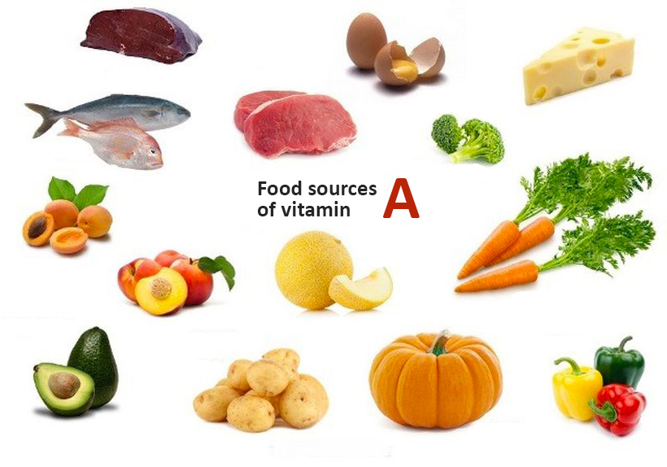
Zdroje vitaminu A
Živočišné zdroje (vitamin A):
  játra, mléko, vejce, ryby
Rostlinné zdroje (karotenoidy):
  žlutooranžové ovoce a zelenina,
  zelená listová zelenina

Slide 11
Vitamin A v potravinách
Vitamin A (retinol)
Potravina | Hodnota vitaminu A ve 100 g potraviny | Množství potraviny pro DDD (1 mg)
Játra kuřecí | 10 RE | 10 g
Játra tresčí | 5 RE | 20 g
Vejce | 0,9 RE | 110 g
Máslo | 0,7 RE | 140 g
Tuňák | 0,3 RE | 333 g
Sýr Eidam 30 % | 0,1 RE | 1 kg
Smetana kysaná | 0,1 RE | 1 kg
Jogurt smetanový | 0,09 RE | 1,1 kg
Zdroj: http://www.nutridatabaze.cz/vyhledavani-potravin/podle-nutrientu/

Slide 12
Beta- karoten v potravinách
β-karoten
Potravina | Hodnota β-karotenu ve 100 g potraviny | Množství potraviny pro DDD (4 mg)
Mrkev | 9,9 mg | 40 g
Kapusta hlávková | 5,4 mg | 75 g
Špenát | 4,2 mg | 95 g
Paprika červená | 3,2 mg | 125 g
Meruňky | 1,5 mg | 260 g
Salát hlávkový | 1,2 mg | 330 g
Brokolice | 0,9 mg | 440 g
Rajčata | 0,6 mg | 660 g
Zdroj: http://www.nutridatabaze.cz/vyhledavani-potravin/podle-nutrientu/

Slide 13
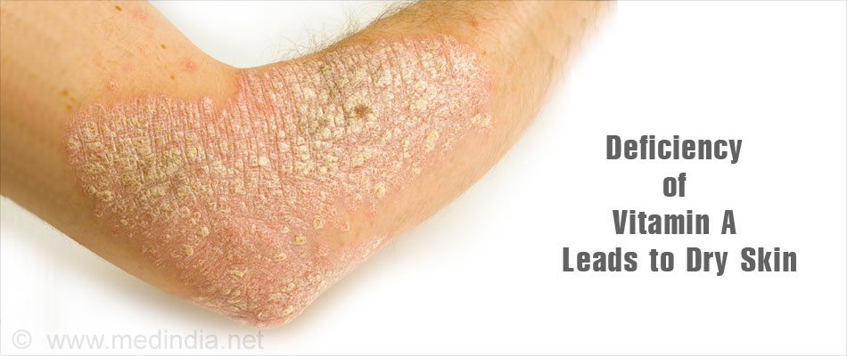
Nedostatek vitaminu A
Vysychání oční rohovky a spojivky
Šeroslepost až slepota
Poruchy reprodukce
Poruchy imunity
Poruchy růstu kostí
Suchá a drsná kůže
Notes:
Xeroftalmie: vysychání oční rohovky a spojivky
Hyperkeratóza: suchá a drsná kůže

Slide 14
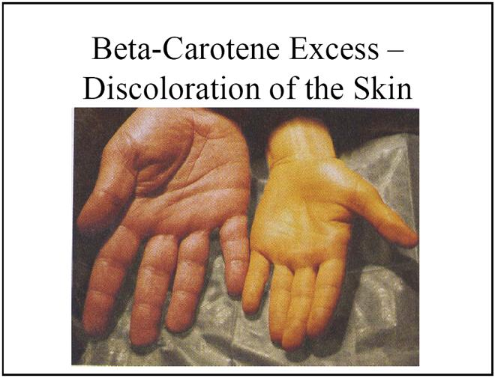
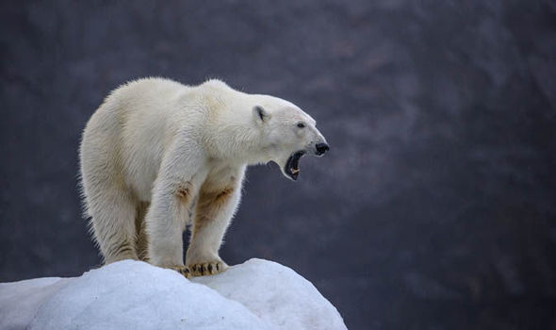
Nadbytek vitaminu A
Příjem vitaminu A nad 200 mg u dospělých a 100 mg u dětí
Kapacita jater ukládat vitamin A je překročena
Karotenoidy málo toxické, člověk sa nimi neotráví → hyperkarotenodermie (pseudoikterus)
Pozor u těhotných žen! Nadbytek vitaminu A je teratogenní
Suché rty, nosní sliznice, oči
Olupování kůže
Ztráta vlasů
Křehkost nehtů
Bolest hlavy
Nevolnost
Zvracení
Notes:
Hyperkarotenodermie: zežloutnutí kůže
Označení teratogenní se používá pro vlastnost vnějšího faktoru, např. léku, toxinu, ionizujícího záření, který může vyvolat u plodu vrozenou vývojovou vadu.

Slide 15
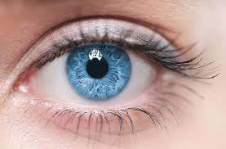
Zdravotní tvrzení o vitaminu A
Vitamin A přispívá k normálnímu metabolismu železa.
Vitamin A přispívá k udržení normálního stavu sliznic.
Vitamin A přispívá k udržení normálního stavu pokožky.
Vitamin A přispívá k udržení normálního stavu zraku.
Vitamin A přispívá k normální funkci imunitního systému.
Vitamin A se podílí na procesu specializace buněk.
Zdroj: http://eur-lex.europa.eu/legal-content/CS/TXT/?qid=1467375774564&uri=CELEX:32012R0432

Slide 16

Vitamin D

Slide 17

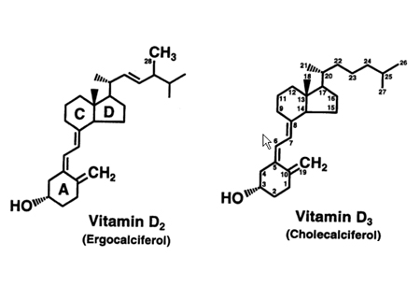
Charakteristika vitaminu D
Kalciferol, „sluneční vitamin“
Steroidní hormon
Stabilní během tepelné úpravy a dlouhodobého skladování
Funkce:
  Vliv na genovou expresi
  Diferenciace epitelových buněk
  Modeluje aktivitu imunitního systému
  Udržování homeostázy vápníku a metabolismus fosforu:
    Zvýšení vstřebávání vápníku a fosforu
    Snížení ztrát vápníku a fosforu močí
Notes:
Homeostáza- udržení rovnovážného stavu vnitřního prostředí organizmu

Slide 18
Charakteristika vitaminu D
Prekurzory vitaminu D:
  7- dehydrocholesterol (živočichové) → vitamin D3 (cholekalciferol)
  Ergosterol (rostliny) → vitamin D2 (ergokalciferol)
Vitamin D2 a vitamin D3 → kalcitriol
  (1,25 dihydroxyvitamin D)
Aktivní forma – kalcitriol vzniká hydroxylací v játrech a ledvinách

Slide 19
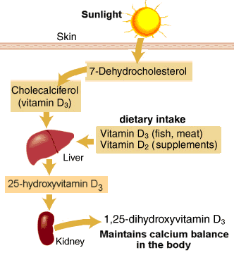

Slide 20

Slunění a vitamin D
Dostačující je vystavení obličeje, rukou, paží, nohou slunečnímu záření během neoblačné doby 20 minut 2-3 x týdně
  Záleží na zeměpisné šířce
Rozhodující je množství melaninu v pokožce, oděv, použití opalovacího krému
  U koho se tvoří více vitaminu D? V pokožce černocha, či bělocha?
Přes skleněné okno v kůži nevzniká
Solária ???
Notes:
Solária: jiné UV záření, vitamin D se netvoří
Zeměpisná šírka Brno : 49° s. š ; Boston 42°

Slide 21
Doporučená denní dávka
Část denní potřeby získáváme na základě expozice slunečnímu záření
DDD stanovené pro lidi nevystavující se slunečnímu záření
1 IU = 0,025 μg
1 μg = 40 IU
Nejvyšší povolená dávka:
  Kojenci: 25 μg/den (1000 IU)
  Děti a dospělí: 100 μg/den (4000 IU) ; zdroj EFSA http://onlinelibrary.wiley.com/doi/10.2903/j.efsa.2016.4547/epdf
Notes:
EFSA: kojenci: 50 μg/den, děti a dospělí: 100 μg/den

Slide 22
Věk | Vitamin D (μg)
 | Muži | Ženy
Kojenci
0-3 měsíce | 10 | 10
4-11 měsíců | 10 | 10
Děti
1-3 roky | 20 | 20
4-6 let | 20 | 20
7-9 let | 20 | 20
10-12 let | 20 | 20
13-14 let | 20 | 20
Dospívající a dospělí
15-18 let | 20 | 20
19-24 let | 20 | 20
25-50 let | 20 | 20
51-64 let | 20 | 20
≥ 65 let | 20 | 20
Těhotné |  | 20
Kojící |  | 20
Zdroj: Německá společnost pro výživu :
http://www.dge.de/wissenschaft/referenzwerte/vitamin-d/

Slide 23
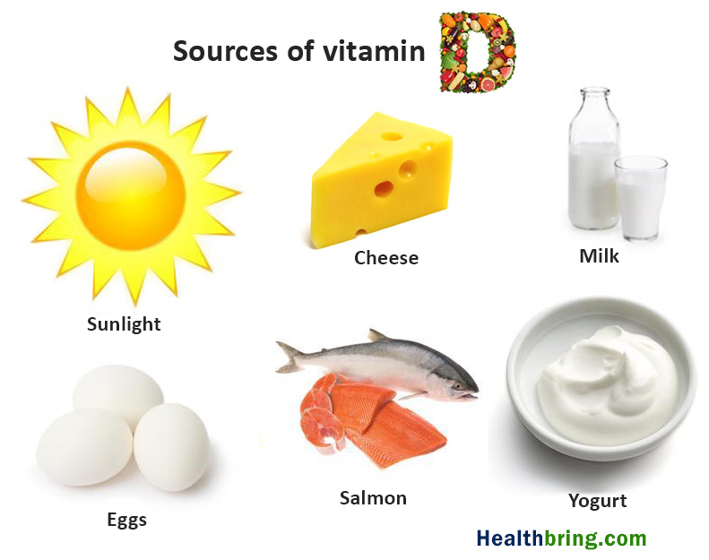
Zdroje vitaminu D
Tresčí játra, ryby
Máslo, smetana
Vaječné žloutky
Houby

Slide 24
Vitamin D v potravinách
Vitamin D
Potravina | Hodnota vitaminu D ve 100 g potraviny
Tresčí játra | 250 μg
Ryby (průměr) | 10 – 15 μg
Vaječný žloutek | 5,4 μg
Máslo čerstvé | 0,71 μg
Sýr Eidam 30 % | 0,18 μg
Tvaroh tučný | 0,16 μg
Jogurt smetanový | 0,15 μg
Mléko polotučné | 0,08 μg
Zdroj: http://www.nutridatabaze.cz/vyhledavani-potravin/podle-nutrientu/
USDA Food Composition Database: https://ndb.nal.usda.gov/ndb/nutrients

Slide 25
Problematika nedostatku vitaminu D
Zjištěný nedostatek vitaminu D v populaci na základě hladin vitaminu D v krvi
Doporučení zvýšit konzumaci potravin bohatých na vitamin D
  Fortifikace (obohacování potravin)
  Suplementace (doplňovaní stravy o zdraví prospěšné látky )

Slide 26
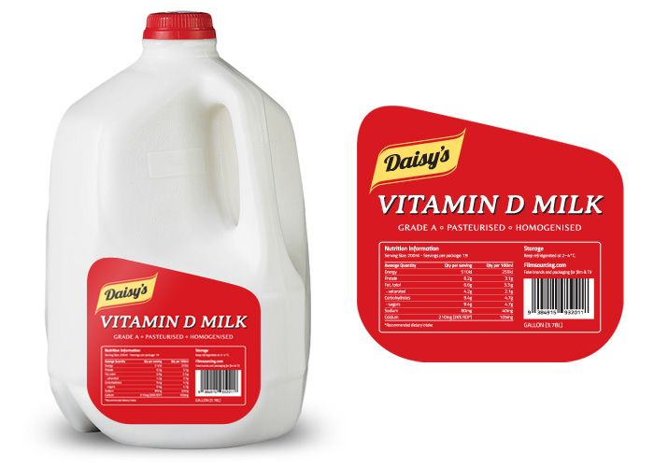
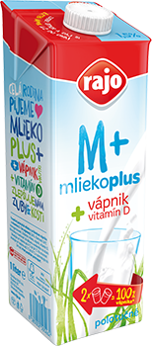
Fortifikace vitaminu D
Fortifikace musí být striktně regulována
Nadměrná i nedostatečná fortifikace nebezpečná
Fortifikace mléka výhodná z hlediska obsahu vápníku
Nápoje rostlinného původu fortifikované vitaminem D i vápníkem
Notes:
Fortifikace: obohacování potravin

Slide 27
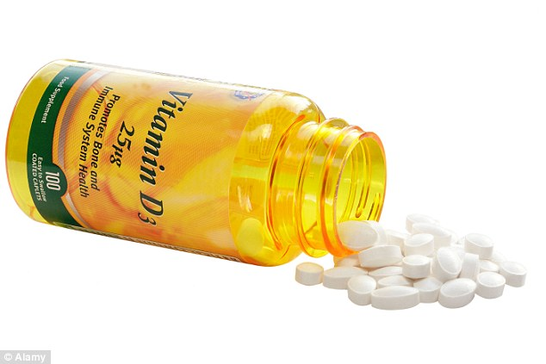
Suplementace vitaminu D
Jedinci nevystavující se slunečnímu záření
Zimní období
Jedinci žijící v severních zeměpisných šířkách nebo v oblastech se znečištěnou atmosférou
Jedinci nosící oblečení pokrývající celé tělo
Jedinci pracující v noci
Senioři ?
Notes:
Suplementace: doplňovaní stravy o zdraví prospěšné látky
Senioři: problém vystavovaní se slunečnímu záření, zhoršený stav pokožky, zhoršená funkce jater a ledvin- orgány aktivující vitamin D

Slide 28
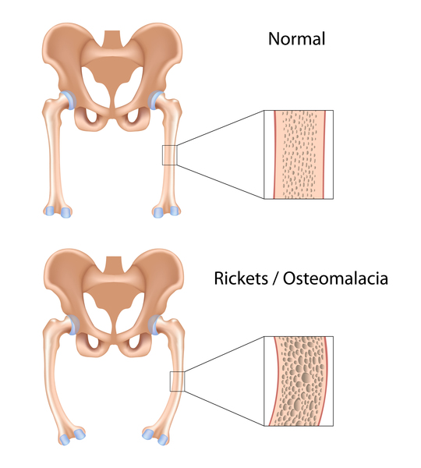
Nedostatek vitaminu D
Děti: křivice (rachitida)
Dospělí: osteomalacie
Po narození Vigantol
  jako prevence

Slide 29
Křivice
Narušená mineralizace rostoucích kostí
Nedostatek vitaminu D, vápníku a fosforu
Bolest kostí, svalová slabost, tetanické křeče
Měkké kosti nedokážou vydržet běžný tlak a namáhání, což vede ke vzniku "ohnutých nohou", ptačího hrudníku a abnormalit na přední straně lebky
Léčba: konzumace potravin bohatých na vitamin D a suplementace vitaminu D

Slide 30
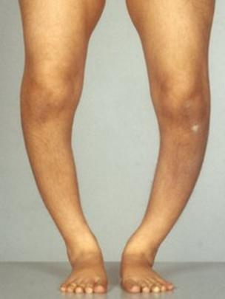
Křivice
Ohrožené děti:
  Děti s tmavou kůží
  Děti nevystavované slunečnímu záření
  Děti bez suplementace vitaminu D
  Děti s malabsorpcí tuků (nedostatečné vstřebávání)
  Děti dlouhodobě užívající léky na epilepsii

Slide 31
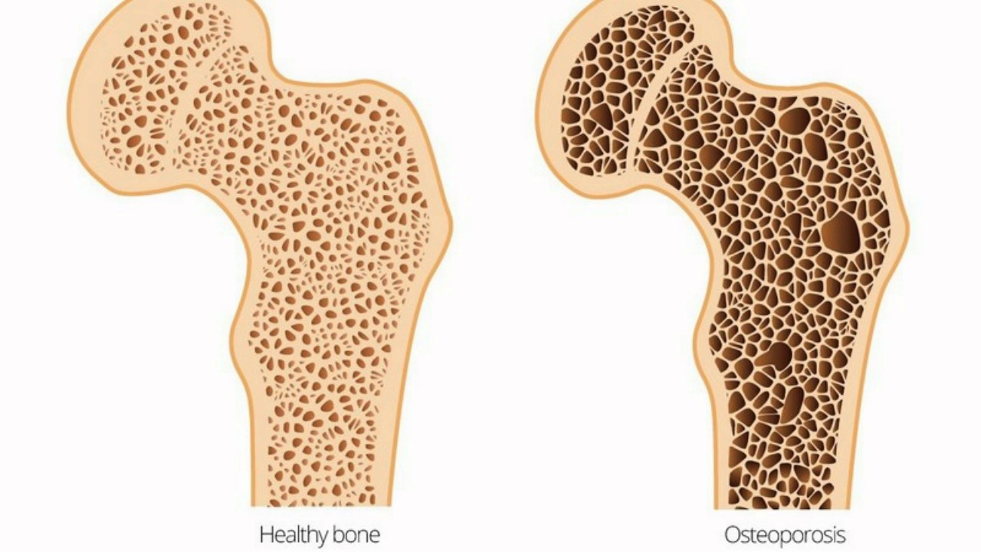
Osteomalacie
Úbytek kostní hmoty v dospělosti
Měkkost kostí, svalová slabost
Zvýšené riziko zlomenin
Osteomalacie (měknutí kostí)
Osteoporóza (řídnutí kostí)

Slide 32
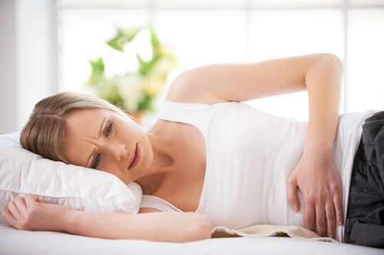
Nadbytek vitaminu D
Podráždění gastrointestinálního traktu, křehkost kostí, opožděný růst u dětí, nevolnost, bolest hlavy, slabost, nadměrný příjem tekutin, nadměrné močení
Zvýšení hladin vápníku a fosforu v krvi, ukládání vápníku do měkkých tkání
Nadměrný příjem vitaminu D může vést k intoxikaci

Slide 33
Zdravotní tvrzení o vitaminu D
Vitamin D přispívá k normálnímu vstřebávání/využití vápníku a fosforu.
Vitamin D přispívá k normální hladině vápníku v krvi.
Vitamin D přispívá k udržení normálního stavu kostí.
Vitamin D přispívá k udržení normální činnosti svalů.
Vitamin D přispívá k udržení normálního stavu zubů.
Vitamin D přispívá k normální funkci imunitního systému.
Vitamin D se podílí na procesu dělení buněk.
Zdroj: http://eur-lex.europa.eu/legal-content/CS/TXT/?qid=1467375774564&uri=CELEX:32012R0432

Slide 34
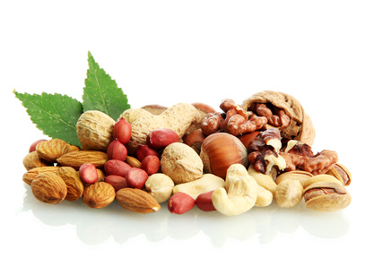
Vitamin E

Slide 35
Charakteristika vitaminu E
Formy:
  Tokoferoly (nejdůležitější ɑ-tokoferol)
  Tokotrienoly (méně biologicky aktivní)
Stabilní během tepelné úpravy až do 200°C
Funkce:
  Antioxidant, ochranný systém před peroxidací lipidů, cholesterolu
  Vliv na genovou expresi

Slide 36
Věk | Vitamin E: ɑ-TE (mg)
 | Muži | Ženy
Kojenci
0-3 měsíce | 3 | 3
4-11 měsíců | 4 | 4
Děti
1-3 roky | 6 | 5
4-6 let | 8 | 8
7-9 let | 10 | 9
10-12 let | 13 | 11
13-14 let | 14 | 12
Dospívající a dospělí
15-18 let | 15 | 12
19-24 let | 15 | 12
25-50 let | 14 | 12
51-64 let | 13 | 12
≥ 65 let | 12 | 11
Těhotné |  | 13
Kojící |  | 17
Referenční hodnoty pro příjem živin. V ČR 1. vyd. Praha: Společnost pro výživu, 2011. ISBN 978-80-254-6987-3.

Slide 37
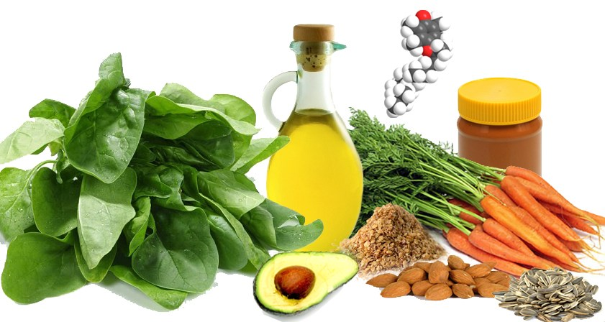
Zdroje vitaminu E
Tokoferoly a tokotrienoly syntetizovány jen rostlinami
  Nejlepší zdroje jsou rostlinné oleje a ořechy

Slide 38
Vitamin E v potravinách
Vitamin E
Potravina | Hodnota vitaminu E ve 100 g potraviny | Množství potraviny pro DDD (12 mg)
Olej slunečnicový | 55 ATE | 20 g
Semena slunečnicová | 50 ATE | 24 g
Mandle | 25 ATE | 50 g
Játra tresčí | 20 ATE | 60 g
Olej řepkový | 18 ATE | 66 g
Arašídy | 9 ATE | 133 g
Olej olivový | 5 ATE | 240 g
Zdroj: http://www.nutridatabaze.cz/vyhledavani-potravin/podle-nutrientu

Slide 39
Nedostatek vitaminu E
Oxidační stres vedoucí k poškození buněk
  Oxidovaný LDL cholesterol- rizikový faktor kardiovaskulárních nemocí
  Ovlivněna je fluidita membrán buněk
Poruchy rovnováhy a koordinace, svalová slabost, poruchy vidění

Slide 40
Nadbytek vitaminu E
Jeden z nejméně toxických vitaminů
U dospělých tolerance až 1000 mg/den
Zvířata:
  Poruchy mineralizace kostí
  Poruchy zásobení vitaminu A v játrech
  Prodloužení srážlivosti krve
Vliv na jiné v tucích rozpustné vitaminy

Slide 41
Zdravotní tvrzení o vitaminu E
Vitamin E přispívá k ochraně buněk před oxidativním stresem.
Zdroj: http://eur-lex.europa.eu/legal-content/CS/TXT/?qid=1467375774564&uri=CELEX:32012R0432

Slide 42
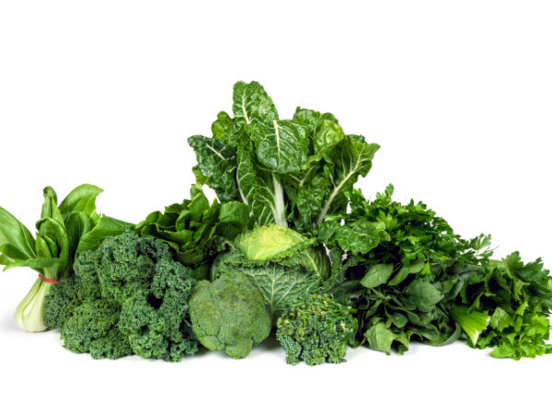
Vitamin K

Slide 43
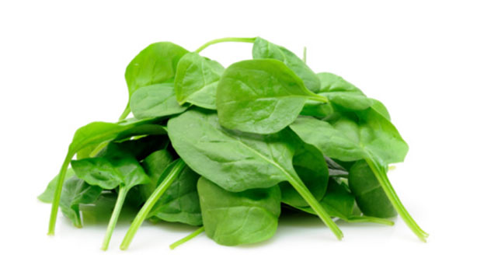
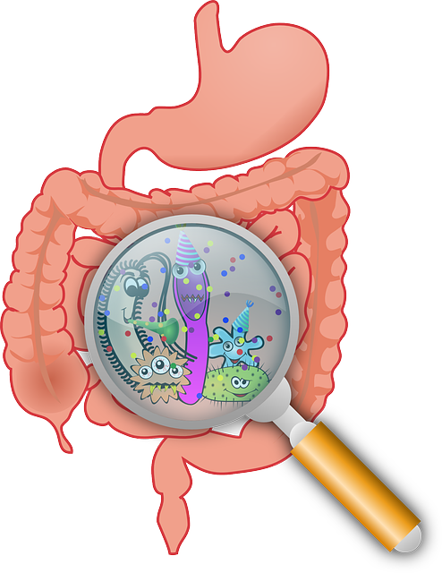
Charakteristika vitaminu K
Formy:
  Fylochinon (vitamin K1): zelené rostliny
  Menachinon (vitamin K2): střevní bakterie
  Menadion (vitamin K3): syntetická forma
Citlivý na světlo a alkalické prostředí
Funkce:
  Krevní srážení
  Tvorba kostí
  Regulace enzymových systémů

Slide 44
Věk | Vitamin K (μg)
 | Muži | Ženy
Kojenci
0-3 měsíce | 4 | 4
4-11 měsíců | 10 | 10
Děti
1-3 roky | 15 | 15
4-6 let | 20 | 20
7-9 let | 30 | 30
10-12 let | 40 | 40
13-14 let | 50 | 50
Dospívající a dospělí
15-18 let | 70 | 60
19-24 let | 70 | 60
25-50 let | 70 | 60
51-64 let | 80 | 65
≥ 65 let | 80 | 65
Těhotné |  | 60
Kojící |  | 60
Referenční hodnoty pro příjem živin. V ČR 1. vyd. Praha: Společnost pro výživu, 2011. ISBN 978-80-254-6987-3.

Slide 45
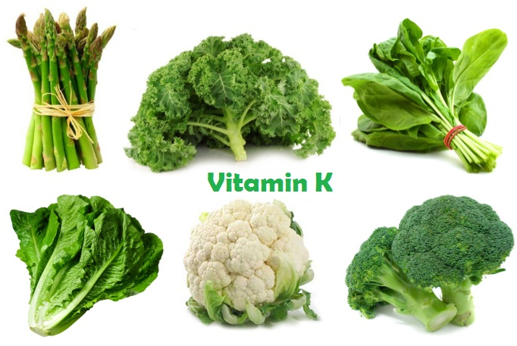
Zdroje vitaminu K
Zelená zelenina: špenát, brokolice, zelí,
Výskyt také v mléku, mléčných výrobcích, masu, vejcích, obilovinách

Slide 46
Vitamin K v potravinách
Vitamin K
Potravina | Hodnota vitaminu K ve 100 g potraviny | Množství potraviny pro DDD (60 μg)
Špenát | 483 μg | 12 g
Salát hlávkový | 174 μg | 34 g
Brokolice | 102 μg | 60 g
Zelí | 76 μg | 80 g
Avokádo | 21 μg | 285 g
Zdroj: USDA Food Composition Database: https://ndb.nal.usda.gov/ndb/nutrients

Slide 47
Nedostatek vitaminu K
Vzácný
Výskyt v případě malabsorpce tuků, poškození střevní mikrobioty a onemocnění jater
Po narození intramuskulárně menadion jako prevence hemolytická diatéza
Krvácení (prodloužená doba pro srážení krve)
Notes:
Intramuskulárně: do svalu

Slide 48
Nadbytek vitaminu K
Fylochinon, menachinon: nezjištěné žádné nepříznivé účinky
Menadion: ve vysokých dávkách žloutenka u kojenců

Slide 49
Zdravotní tvrzení o vitaminu K
Vitamin K přispívá k normální srážlivosti krve.
Vitamin K přispívá k udržení normálního stavu kostí.
Zdroj: http://eur-lex.europa.eu/legal-content/CS/TXT/?qid=1467375774564&uri=CELEX:32012R0432

Slide 50
Použitá literatura
Referenční hodnoty pro příjem živin. V ČR 1. vyd. Praha: Společnost pro výživu, 2011. ISBN 978-80-254-6987-3.
https://www.dge.de/wissenschaft/referenzwerte/vitamin-d/
USDA Food Composition Database: https://ndb.nal.usda.gov/ndb/nutrients
http://www.nutridatabaze.cz/vyhledavani-potravin/podle-nutrientu

Slide 51
Děkuji za pozornost

